Slide 1
Вопрос по выбору Полость Роша
Жданов Елисей; Б01-205
МФТИ 2023

Slide 2
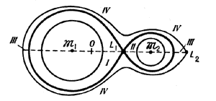
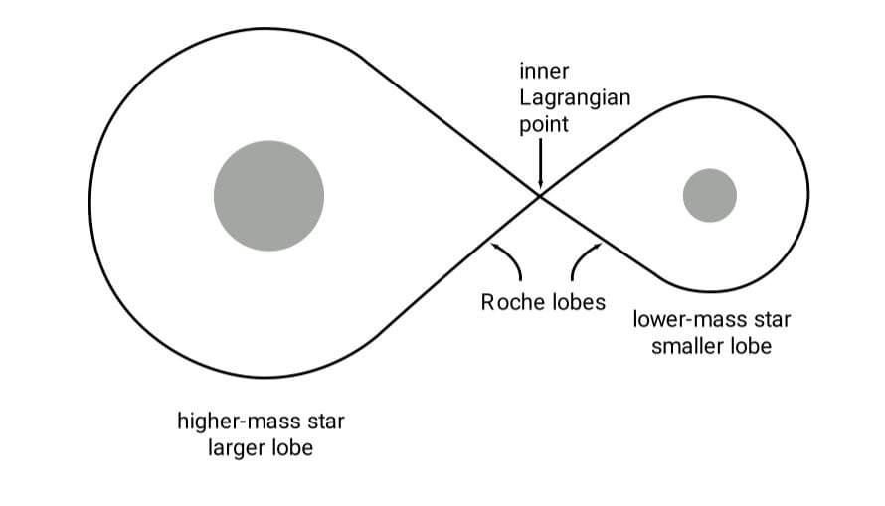
Введение
Полость Роша является астрономическим понятием, которое преимущественно относится к звездным и планетным системам.
Полость Роша — это область вокруг звезды в двойной системе, внутри которой вращающееся вещество гравитационно связано с этой звездой.
Из данного физического определения можно задать математическую формулировку.
Полость Роша — область вокруг звезды в двойной системе, границей которой служит эквипотенциальная поверхность, содержащая первую точку Лагранжа
Поскольку понятие гравитационной связности довольно качественное, полость Роша является физической моделью, которая способна хорошо описывать только конкретные ситуации, о которых далее и пойдет речь. Для точного же расчета обращаются к задаче трех тел.
Основными применениями полости Роша являются:
Исследование эволюции двойных звездных систем
Исследование стабильности планетарных и спутниковых систем звезд и планет
Поиск причин возникновения планет, их спутников и колец

Slide 3
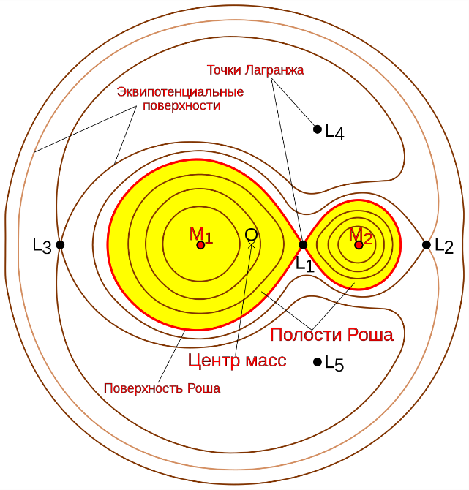
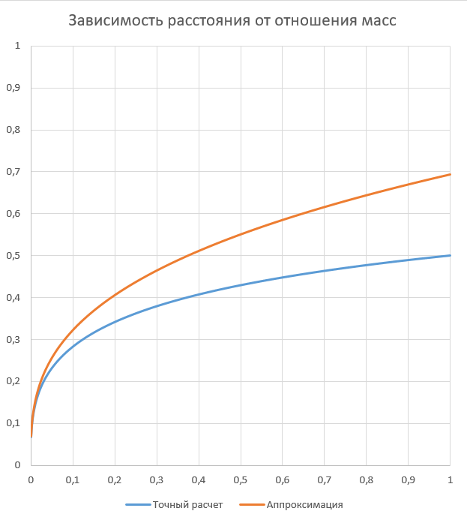
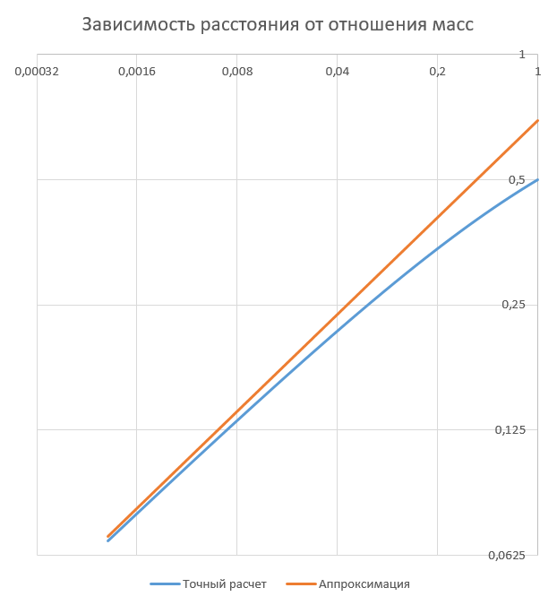
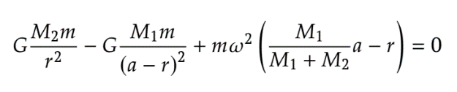
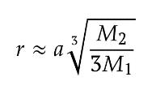
Точки Лагранжа
Открытию понятия полости Роша предшествовала публикация Лагранжем труда “Аналитическая механика”, в котором привел частные решения задачи трех тел, в том числе существование называемых сейчас точек Лагранжа системы двух тел. Сами по себе, точки Лагранжа – это такие точки вращающейся вокруг центра масс звезд СО, в которых тело будет неподвижно в данной СО. Всего таких точек 5, меня же будет интересовать только одна из них. Первая точка Лагранжа, лежащая между двумя телами определяет полость Роша. Найду зависимость её расположения в зависимости от отношения масс звезд.
Записанный второй закон Ньютона во вращающейся СО для точки на расстоянии r от менее массивного тела
дает уравнение 5 степени относительно r, точное аналитическое решение которого уже весьма сложно. Поэтому в дальнейшем буду делать численные расчеты итерационным методом и использовать их в построениях.
Уравнение упрощается в приближении M₁ ≫ M₂ и дает решение
Построю зависимость r от отношения масс для приближения и реального расчета(линейную и логарифмическую). Приближение значительно упрощает расчеты вплоть до r ≈ 5・10⁻⁴ a, когда отличие между решениями составляет 1%. Поэтому упрощение может спокойно использоваться для планет, но для звезд в дальнейшем буду использовать точный расчет.

Slide 4
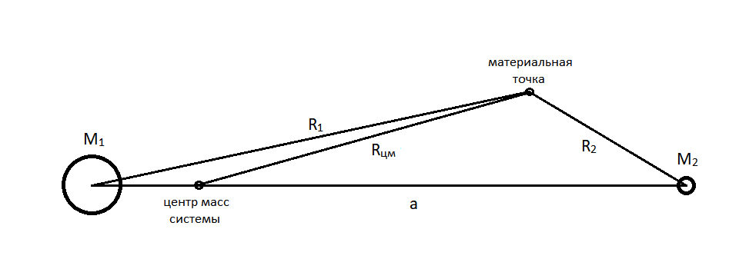
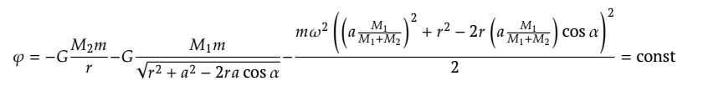
Полость Роша
α
Для рассмотренной в процессе расчета точки Лагранжа СО введу потенциалы у действующих на пробную массу сил. Поскольку система вращается, необходимо учитывать потенциал центробежной силы. Материальная точка неподвижна в выбранной СО, в случае движущегося тела необходимо учитывать силу Кориолиса, которая не является потенциальной, что усложняет задачу в разы. Нетрудно записать уравнение для потенциала
Это уравнение от 2-х переменных угла и расстояния. Тем самым оно позволяет рассчитать распределение потенциала системы. Я буду использовать его для построения эквипотенциалей. То есть буду рассчитывать потенциал системы в “особой” точке (например точке Лагранжа), а затем искать точки системы, в которых потенциал совпадает с найденным.

Slide 5
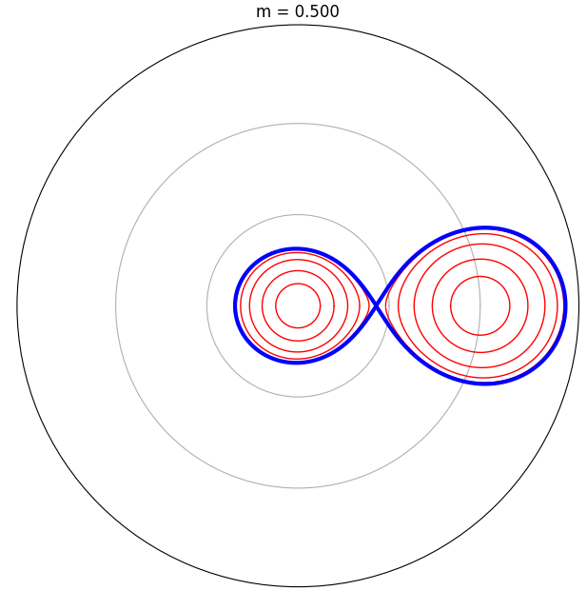
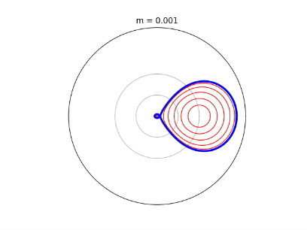
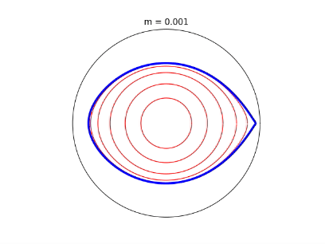
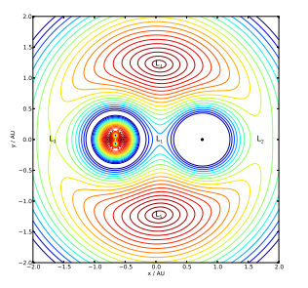
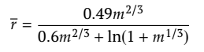
Геометрия
Анимация эволюции Полости при изменении отношения масс
Вблизи каждой звезды поверхности с равным гравитационным потенциалом имеют приблизительно сферическую форму и концентричны с ближайшей звездой. Вдали от звездной системы эквипотенциали имеют приблизительно эллипсоидальную форму и вытянуты параллельно оси, соединяющей звездные центры. Критический эквипотенциал пересекает сам себя в точке Лагранжа L₁ системы, образуя двулепестковую восьмерку с одной из двух звезд в центре каждого лепестка. Этот критический эквипотенциал и определяет доли Роша.
Численно также возможно рассчитать зависимость среднего радиуса полости Роша от отношения масс. Полученную зависимость можно аппроксимировать формулой
дающей точность не менее 1% для любого m.

Slide 6
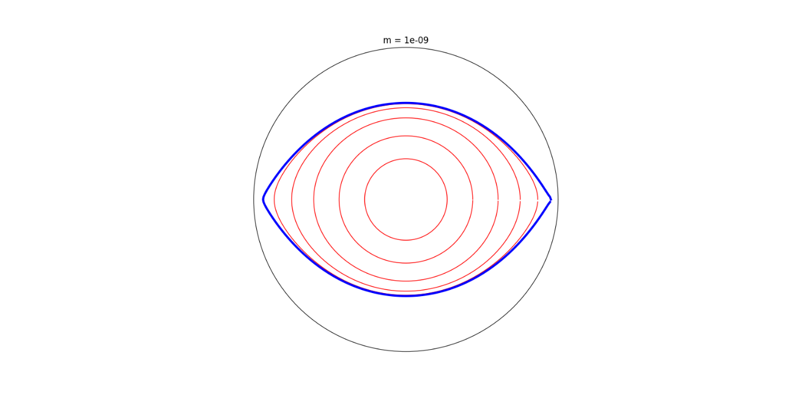
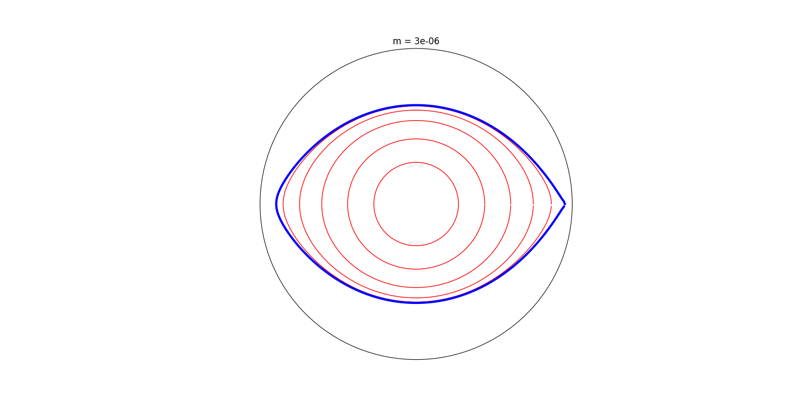
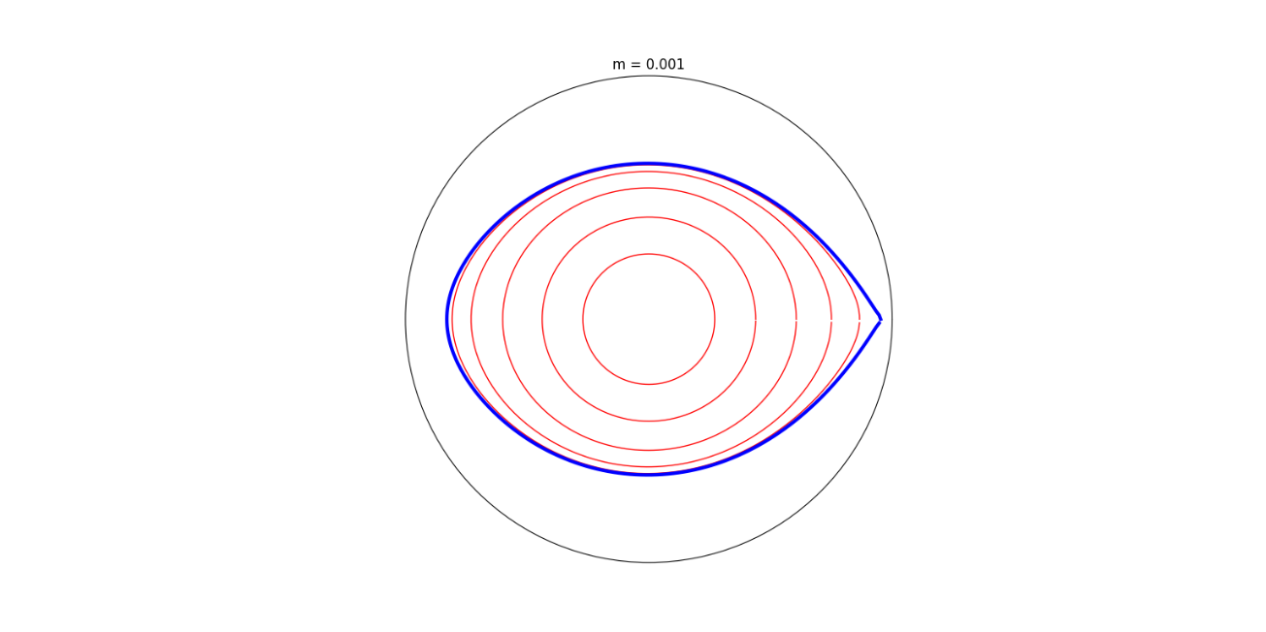
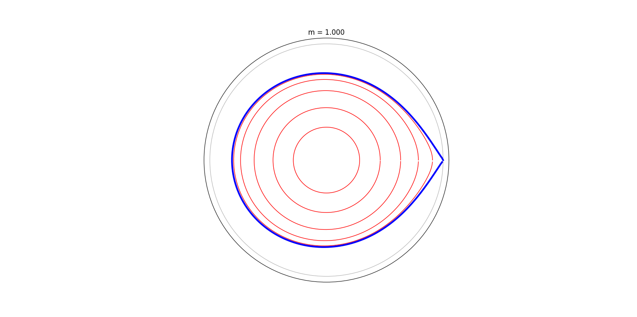
Моделирование, закономерности
Материальная точка
Земля-Солнце
Юпитер-Солнце
Двойная звезда
Рассмотрю в деталях один компонент системы. При очень малых отношениях масс полость Роша симметрична и включает в себя точки Лагранжа L₁ и L₂. Замечу, что у полученной фигуры отношение максимального расстояния(до точек Лагранжа) к минимальному(вдоль вертикальной оси) составляет в пределе 1.5. С ростом отношения масс это отношение будет стремиться к 1.
При увеличении отношения масс L₂ обособляется и полость постепенно принимает форму луковицы. Как видно из картинок, значительные отклонения эквипотенциалей от сферической формы начинают проявляться при отдалении от тела на расстояния порядка 0.5r(L₁).
При стремлении отношения масс к бесконечности, полость Роша большего тела сохранит лукообразную форму с вершиной в точке Лагранжа.

Slide 7
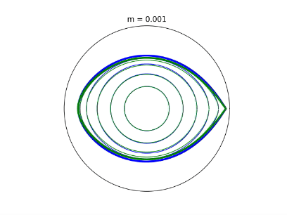
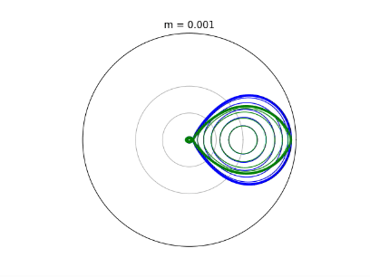
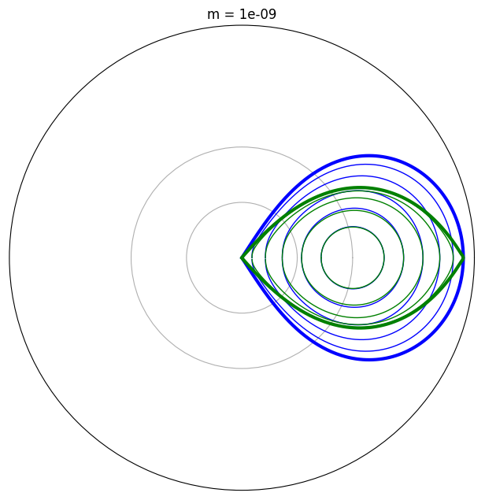
Моделирование, закономерности II
Теперь сравню проекции полости Роша в вертикальной и горизонтальной плоскостях системы. Как видно, их отличие невелико при малых отношениях массы. С ростом отношения массы их отличие только увеличивается, и в пределе соответствует рис. Если представить изображение в пространстве, становится понятно, что область стабильных полярных орбит для главного компонента уже области стабильных орбит в плоскости 2-х компонент. Это приводит к тому, что система стремится находиться в плоскости главного сосредочения массы(нормаль определена моментом импульса системы). Это имеет решающее значение в формировании протопланетных дисков, о чем будет сказано далее.
рисунок

Slide 8
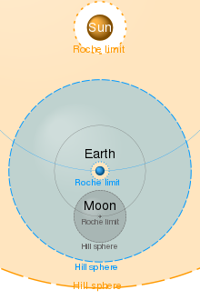
Сфера Хилла
Для любой заданной энергии третьего объекта (считается, что он имеет пренебрежимо малую массу) в пространстве существует поверхность с нулевой скоростью, которую нельзя пройти. Когда энергия мала, поверхность с нулевой скоростью полностью окружает второе тело (меньшее из двух), что означает, что третье тело не может убежать. При более высокой энергии будет один или несколько зазоров или узких мест, через которые третий объект может покинуть второй объект и выйти на орбиту вокруг первого объекта. Если энергия находится как раз на границе между этими двумя случаями, то третий объект не может уйти, но ограничивающая его поверхность нулевой скорости касается большей поверхности нулевой скорости вокруг первого объекта в одной из ближайших точек Лагранжа. На противоположной стороне планеты она сближается с другой точкой Лагранжа. Таким образом для оценки удобно положить, что точка Лагранжа L₁ лежит на сфере Хилла, тем самым определяя её радиус.
Понятия сферы Хилла и полости Роша довольно похожи, но при этом у них разные области применения. Сфера Хилла используется для анализа стабильности классических орбит, а полость Роша – для описания траекторий вещества и тел при выходе их на границы Полости. Тем не менее, для проведения оценочных расчетов эти понятия взаимозаменяемые, причем обычно полость Роша удобно представлять Сферой. То есть сферу Хилла можно считать возможной аппроксимации полости Роша.

Slide 9
Анализ орбит при помощи полости Роша и сферы Хилла
Сфера Хилла является лишь приближением, и другие силы (например радиационное давление или эффект Ярковского) могут в конечном итоге вывести объект из сферы. Тело также должно иметь достаточно малую массу, чтобы не создавать дополнительных сложностей из-за собственной гравитации. Подробные численные расчеты показывают, что не все орбиты на сфере Хилла или внутри нее являются стабильными в долгосрочной перспективе; оказывается, что стабильные спутниковые орбиты существуют только внутри 1/2 - 1/3 радиуса Хилла. При этом область устойчивости ретроградных орбит(с обратным вращением) больше, чем рассмотренная для прямых орбит. Возможно это объясняет преобладание ретроградных спутников над прямыми вокруг Юпитера.
Радиус Хилла может быть меньше размеров самого объекта, что делает в принципе невозможным существование спутников вокруг этого тела. Например, космонавт не может облететь МКС за счет её гравитации, потому что станция имеет сферу Хилла всего 2 метра в радиусе, что намного меньше, чем характерный размер МКС. Сфера такого размера и массы должна иметь хотя-бы плотности ртути, чтобы помещаться в свою сферу Хилла.
В пределах Солнечной системы планета с самым большим радиусом Хилла — Нептун; 0,78 а.е.; его большое расстояние от Солнца вполне компенсирует его небольшую массу по сравнению с Юпитером, радиус Сферы у которого - 0,34 а.е.
Как показало моделирование, высота вертикальной границы полости Роша для точечного тела приблизительно в 1.5 раза меньше длины границы в плоскости системы. Это позволяет на качественном уровне объяснить причины возникновения протопланетного диска. Изначально облако вокруг формирующейся звезды имеет сферическую форму, и при этом определенный момент импульса. Плоскость, перпендикулярная моменту импульса и проходящая через звезду будет дальнейшей плоскостью системы. Вещество, орбита которого перпендикулярна этой плоскости, оказывается вне полости Роша для вещества из плоскости. Со временем оно переходит на более стабильные орбиты вблизи плоскости системы, что только ускоряет формирование протопланетного диска.

Slide 10
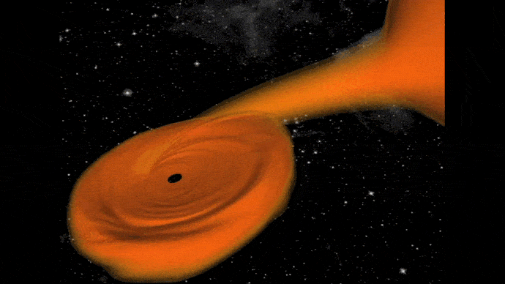
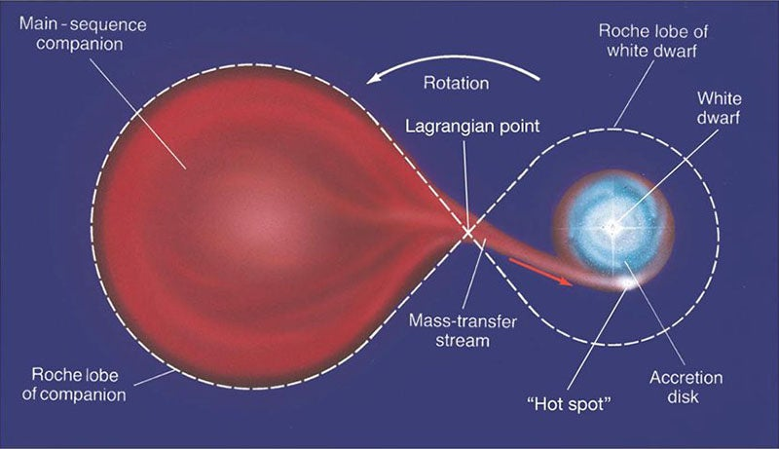
Полость Роша в двойных звездных системах
Пожалуй, самое важное значение полость Роша имеет в эволюции тесных двойных звездных систем.
Когда поверхность звезды на завершающих этапах эволюции выходит за пределы полости Роша, материал, находящийся за пределами полости Роша, может перетекать в виде сравнительно тонкой струи в полость Роша компонента через первую точку Лагранжа. Если в ходе эволюции компонентов будут заполнены Полости обоих компонентов, то вокруг системы образуется общая оболочка, которая может заполнить полость, содержащую точку L₂. Вещество, покидающее эту точку даже с небольшой скоростью, как правило, уходит из системы, ускоряясь в переменном гравитационном поле двойной звезды. Существование полости Роша приводит к тому, что компонент, который эволюционирует быстрее, первым заполняет Полость и начинает отдавать вещество второму компоненту. Перераспределение вещества в системе может очень сильно изменить её характеристики.
В принципе массоперенос может привести к полному распаду компонента, поскольку уменьшение массы звезды вызывает сжатие её доли Роша. Однако есть несколько причин, по которым этого обычно не происходит. Вслед за уменьшением массы звезда может уменьшаться в размерах. Также при переносе массы между двумя бинарными переносится момент импульса вещества. В то время как перенос массы от более массивного донора к менее массивному аккретору обычно приводит к сжатию орбиты, обратный процесс вызывает расширение орбиты. Расширение орбиты приведет к менее резкому сокращению или даже расширению доли Роша донора, часто предотвращая разрушение звезды.
Чтобы определить стабильность переноса массы и, следовательно, точную судьбу звезды-донора, необходимо принять во внимание, как радиус звезды-донора и радиус ее полости Роша реагируют на потерю массы от донора; если звезда расширяется быстрее, чем ее полость Роша, или сжимается медленнее, чем ее полость Роша в течение длительного времени, перенос массы будет нестабильным, и звезда-донор может распасться. Если звезда-донор расширяется медленнее или сжимается быстрее, чем ее полость Роша, перенос массы в целом будет стабильным и может продолжаться в течение длительного времени.
Перенос массы из-за переполнения полости Роша отвечает за ряд астрономических явлений, включая системы Алголя, повторяющиеся новые звезды (двойные звезды , состоящие из красного гиганта и белого карлика, которые находятся достаточно близко, чтобы вещество красного гиганта стекало на белый карлик), рентгеновские двойные и миллисекундные пульсары.

Slide 11
Источники
https://en.wikipedia.org/wiki/Lagrange_point
https://iopscience.iop.org/article/10.1086/133361/pdf
http://www.astronet.ru/db/msg/1188549
http://www.astronet.ru/db/msg/1188342
https://hemel.waarnemen.com/Informatie/Sterren/hoofdstuk6.html#mtr
https://en.wikipedia.org/wiki/Roche_limit
https://en.wikipedia.org/wiki/Roche_lobe
https://en.wikipedia.org/wiki/Hill_sphere

